Slide 1
Chapitre 3: Les applications de la propagation rectiligne de la lumière

Slide 2
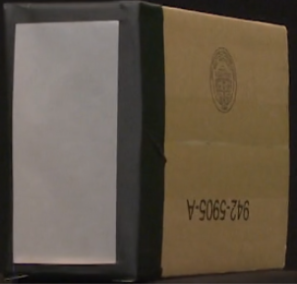
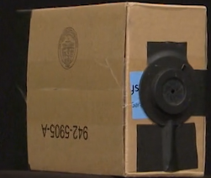
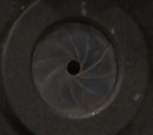
I – Chambre noire (Caméra obscure)
qu'est-ce qu'une chambre noire ?
La chambre noire est une boîte opaque dont une face est translucide (verre dépoli, papier calque) et dont la face opposée est percée d'un petit trou.

Slide 3
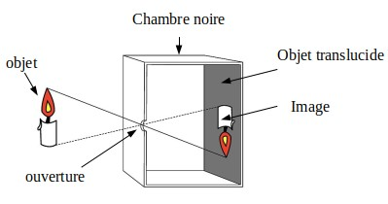
I – Chambre noire (Caméra obscure)
Principe de la chambre noire
Une chambre noire est une dispositive optique simple qui fonctionne sur le principe de la propagation rectiligne de la lumière.

Slide 4

II – Les ombres
Qu'est-ce qu'une ombre ?
La lumière se propage en ligne droite. Une ombre se forme lorsque quelque chose bloque la lumière.
Ombre

Slide 5
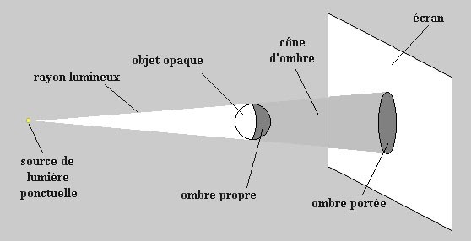
II – Les ombres
Source ponctuelle

Slide 6
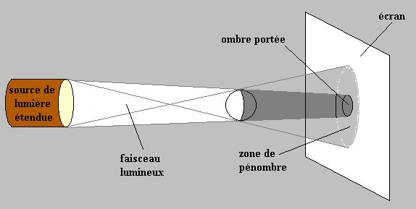
II – Les ombres
Source étendue

Slide 7
III – Les éclipses
Qu’est-ce qu’une éclipse ?
Une éclipse est le recouvrement d'une source de lumière par un objet physique.
En Physique, une éclipse se produit lorsqu'un objet recouvre une source de lumière pour un observateur.

Slide 8
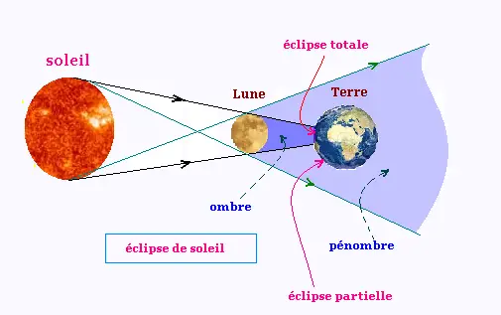
III – Les éclipses
Éclipse de Soleil
Une éclipse de soleil se produit lorsque la Lune se trouve entre le soleil et la terre.

Slide 9
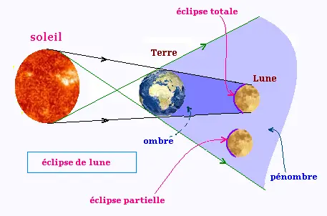
III – Les éclipses
Éclipse de Lune
Une éclipse de lune se produit lorsque la terre se trouve entre le soleil et la lune.

